Slide 1
SỬ DỤNG MẪU TRÌNH BÀY
SLIDE POWER POINT
Văn phòng Học viện
Tháng 02 năm 2026

Slide 2
NỘI DUNG
Hướng dẫn chung
Các hình ảnh thường dùng
Các biểu tượng
Một số mẫu nội dung

Slide 3
Hướng dẫn chung

Slide 4
Thông tin về mẫu slide
Mẫu slide nhằm mục đích tạo ra các gợi ý trình bày slide sử dụng chung trong Học viện
Mẫu được phát triển dựa trên bộ nhận diện thương hiệu của Học viện Hành chính và Quản trị công
Để sử dụng mẫu, thầy cô tạo bản sao của file này rồi chỉnh sửa lại nội dung theo nhu cầu của mình.
Mẫu gồm có
  Bảng màu chuẩn theo bộ nhận diện thương hiệu
  Các bố cục (“Layout”) chuẩn cho slide
  Các biểu tượng (“Icon”) thường sử dụng
  Các đồ họa khác

Slide 5
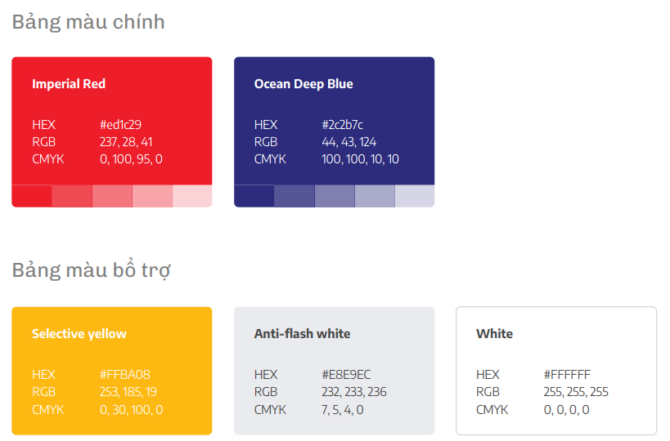
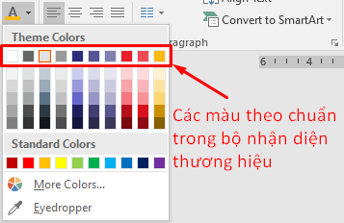
Bảng màu chuẩn
Màu theo quy chuẩn bộ nhận diện thương hiệu
Trong slide, các màu chuẩn được thể hiện trong dòng đầu tiên của bảng màu.

Slide 6
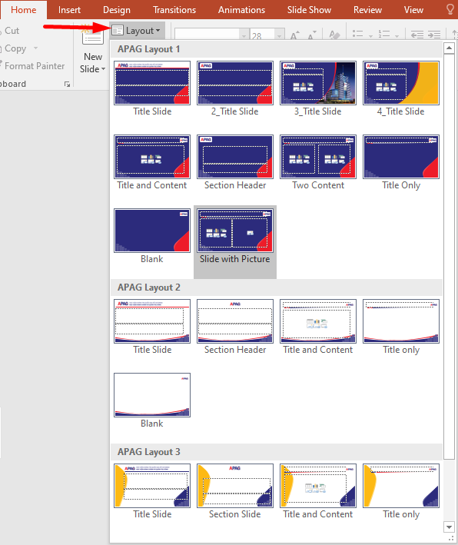
Các “Layout” (Bố cục)
Slide mẫu này cung cấp nhiều “Layout” với màu sắc, bố cục khác nhau
Để chọn “Layout”: Tạo mới slide rồi chọn Home -> Layout (như hình bên)

Slide 7
Hình ảnh thường dùng

Slide 8







Logo APAG

Slide 9




Logo APAG theo Phân hiệu tại T.P Hồ Chí Minh

Slide 10




Logo APAG theo Phân hiệu tại TP. Đà Nẵng

Slide 11




Logo APAG theo Phân hiệu tại tỉnh Đắk Lắk

Slide 12
Các biểu tượng

Slide 13
Các biểu tượng
Các biểu tượng bên phần lớn được lấy từ Slides Canival. Các biểu tượng này có thể sửa được
Tức là:
Có thể thay đổi kích thước mà không làm giảm chất lượng hình.
Có thể thay đổi màu sắc, đường nét, kết hợp các hình,….
Ví dụ dưới đây:
Để tải thêm các biểu tượng khác:
https://www.slidescarnival.com/extra-free-resources-icons-and-maps

Slide 14
Một số mẫu nội dung

Slide 15

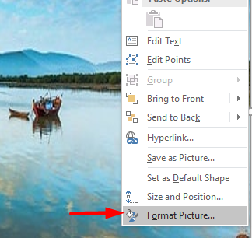
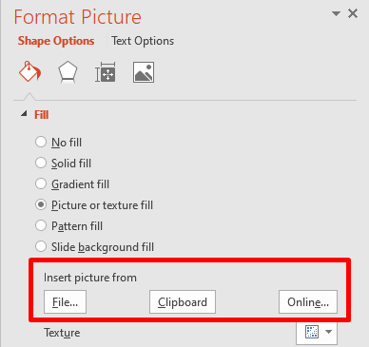
Thay đổi ảnh slide tiêu đề
Có thể thay đổi ảnh bên bằng cách chọn ảnh, rồi chọn Format Picture… sau đó thay đổi ảnh trong mục Fill

Slide 16

Một tiêu đề khác
Nội dung ở đây

Slide 17
Sử dụng bảng biểu
Cột 1 | Cột 2 | Cột 3 | Cột 4 | Cột 5
Abcd
Efgh

Slide 18
Nội dung
VẤN ĐỀ 1
VẤN ĐỀ 2
VẤN ĐỀ 3
Mô tả nội dung

Slide 19
Slide sử dụng sơ đồ
Bước 1
Đây là nội dung mô tả bước 1
Bước 2
Đây là nội dung mô tả bước 1
LẬP
KẾ HOẠCH
Bước 3
Đây là nội dung mô tả bước 3

Slide 20
Kế hoạch
Đây là các nội dung công việc của tháng một
Đây là các nội dung công việc của tháng ba
Đây là các nội dung công việc của tháng năm
Đây là các nội dung công việc của tháng bảy
Đây là các nội dung công việc của tháng chín
Đây là các nội dung công việc của tháng mười một
THÁNG 1
THÁNG 2
THÁNG 3
THÁNG 4
THÁNG 5
THÁNG 6
THÁNG 7
THÁNG 8
THÁNG 9
THÁNG 10
THÁNG 11
THÁNG 12
Đây là các nội dung công việc của tháng hai.
Đây là các nội dung công việc của tháng tư.
Đây là các nội dung công việc của tháng sáu
Đây là các nội dung công việc của tháng tám
Đây là các nội dung công việc của tháng mười
Đây là các nội dung công việc của tháng mười hai

Slide 21
Phân tích SWOT
STRENGTHS
Blue is the colour of the clear sky and the deep sea
WEAKNESSES
Yellow is the color of gold, butter and ripe lemons
S
W
Black is the color of ebony and of outer space
OPPORTUNITIES
White is the color of milk and fresh snow
THREATS
O
T

Slide 22
ĐÂY LÀ SLIDE VỚI MÀU KHÁC

Slide 23
Tiêu đề slide
Nội dung slide

Slide 24
Lại một định dạng khác

Slide 25
Tiêu đề slide
Nội dung slide

Slide 26
Một số hình minh họa

Slide 27
Trân trọng cảm ơn

